Slide 1
Прогнозирование технического состояния газотурбинной установки в составе газоперекачивающего агрегата
Докладчик: Сабитов М. Р.
Студент 4 курса, гр. 5030103/00302
Научный руководитель: Каштанова С. В., доцент ВШТМиМФ, к.ф.-м.н.
Консультант: Ершов А. Д., ассистент ВШТМиМФ

Slide 2
Введение
Актуальность работы
Современные газоперекачивающие агрегаты играют важную роль в газотранспортной системе, обеспечивая надежную работу и эффективную транспортировку газа. Однако, как любое оборудование, они подвержены износу и необходимости технического обслуживания. Актуальность данной работы заключается в повышении надёжности и эффективности работы газоперекачивающего агрегата, что в свою очередь способствует увеличению безопасности и продолжительности его эксплуатации.
Прогнозы технического состояния позволят сэкономить время и ресурсы, предотвращая непредвиденные простои и увеличивая общую производительность газотранспортной системы.
Цель работы
Разработка математической модели ГТУ, уточнение методики определения мощности по параметрам силовой турбины, определения и прогнозирования коэффициентов технического состояния газотурбинных установок на примере двигателей: MS5002E газоперекачивающего агрегата «Ладога».

Slide 3
Газоперекачивающий агрегат
Газоперекачивающий агрегат - это установка, предназначенная для перекачки газа с одного уровня давления на другой. Он используется в различных отраслях промышленности, где требуется перекачка газов, например, в нефтегазовой, химической, энергетической и других отраслях.
Основные задачи газоперекачивающего агрегата:
Поддержание требуемого уровня давления газа в системе трубопроводов и емкостей.
Транспортировка газа на большие расстояния.
Обеспечение воздушного сжатия для промышленных процессов и оборудования.
Переработка газа, такая как обработка газа от примесей и выпускания необходимых компонентов.
Повышение эффективности и производительности производственных процессов.
Рисунок 1. Компрессорная станция

Slide 4
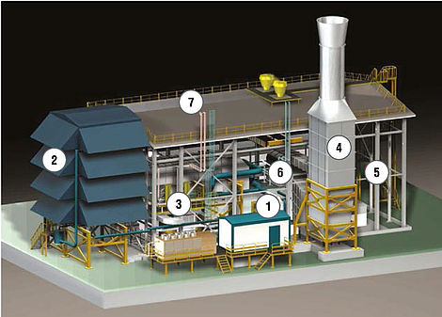
Состав ГПА-32 «Ладога»
Газотурбинная установка MS5002E.
Воздухоочистительное устройство.
Система охлаждения и вентиляции ГТУ.
Система выхлопа.
Нагнетатель природного газа.
Комплексная система автоматического управления (КСАУ), состоящая из двух блоков — САУ и электротехнического.
Индивидуальное укрытие ангарного типа
Рисунок 2. ГПА-32 «Ладога»

Slide 5
Газотурбинная установка типа MS5002E
Наименование | Ед. измерения | Значение
Номинальная мощность | МВт | 32
Частота вращения ротора ВД | об/мин | 7750
Частота вращения ротора НД | об/мин | 5714
Температура продуктов сгорания за ССТ | К | 787
Расход топливного газа | кг/c | 1,74
КПД | % | 36
Рисунок 3. ГТУ типа MS5002E
Таблица 1. Основные технические характеристики ГТУ типа MS5002E

Slide 6
Определение КТС
Коэффициент технического состояния по мощности предложенный ООО «ГАЗПРОМ ВНИИГАЗ»:
$$K_{Ne}=\frac{N_{эф. пр}^{ф}}{Nэф. дейст} , (1)$$
где $N_{эф. пр}^{ф}$ – эффективная мощность ГТУ, работающая на номинальном режиме, приведенная к стандартным условиям,
$$N_{эф. пр}^{ф}=N_{эф}⋅\sqrt{\frac{T_{a0}}{T_{a}}}⋅\frac{p_{a0}}{p_{a}}, (2)$$
$N_{эф}$– эффективная действительная мощность ГТУ, работающей на номинальном режиме; $T_{a0}$ , $T_{a}$ – значения температуры воздуха на входе в осевой компрессор при стандартных и действительных условиях; $p_{a0}$, $p_{a}$ – давление атмосферного воздуха при стандартных условиях и действительное давление атмосферного воздуха;

Slide 7
Определение эффективной мощности
Определение эффективной мощности при помощи измерения крутящего момента
Данный метод базируется на соотношении:
$$N=M⋅ω, (4)$$
где: $N$ – мощность; $M$ – крутящий момент на валу двигателя;$ω$ – угловая скорость. Так как $ω=2πn$, зависимость (4) будет иметь вид:
$N=M⋅2πn, (5)$
где $n$ – частота вращения силового вала.

Slide 8
Определение эффективной мощности по параметрам силовой турбины
Удельная работа ССТ, кДж/кг:
$$H_{e}=C_{p}⋅T_{T_{1}}\left(1−{\left(\frac{P_{T_{1}}}{P_{T_{2}}}\right)}^{\frac{1−k}{k}}\right)⋅\frac{G_{C}}{G_{B}}⋅η_{T}⋅η_{мех}, (6)$$
Расход топливного газа:
$$G=\frac{mP^{∗}q\left(λ\right)F}{{\sqrt{T}}^{∗}}, (7)$$
Постоянный коэффициент:
$$m=\sqrt{{\left(\frac{2}{k+1}\right)}^{\frac{k+1}{k−1}}\frac{k}{R}}, (8)$$
Полное давление в рассматриваемом сечении:
$$P^{∗}=\frac{PC_{a}^{2}}{2RTj^{∗}\left(λ\right)}\text{, (9)}$$
осевая составляющая скорости газа в рассматриваемом сечение:
$$C_{a}=φ\sqrt{2\left(1−ρ\right)\frac{H}{η}}\sin{α, \left(10\right) }$$

Slide 9
Газодинамическая функция скоростного потока:
$$j^{∗}\left(λ\right)=\frac{k}{k+1}λ^{2}\left(1−\frac{k−1}{k+1}λ^{2}\right)\frac{1}{k−1}, (11)$$
Приведённая скорость:
$$λ=\frac{C_{a}}{a_{кр}}, (12)$$
Скорость звука в критическом сечении:
$$a_{кр}=\sqrt{2\left(\frac{k}{k+1}\right)RT^{∗}}, (13)$$
Полная температура в рассматриваемом сечении
$$T^{∗}=T+\frac{C_{a}^{2}}{2C_{p}}, (14)$$
Газодинамическая функция приведенной плотности массы потока:
$$q^{∗}\left(λ\right)={\left(\frac{k+1}{2}\right)}^{\frac{1}{k−1}}⋅λ{\left(1−\frac{k−1}{k+1}λ^{2}\right)}^{\frac{1}{k−1}}$$
Определяется удельная работа расширения, приходящаяся на ССТ, после чего рассчитывается ${ N}_{расч}$

Slide 10
Результаты для ГТУ №1
ГТУ №1 |  | Режим
Наименование | Обозначение | 1 | 2 | 3 | 4 | 5 | 6 | 7
Эффективная мощность ГТУ по ИКТ | $$N_{e}^{экс}$$ | 22659 | 26959 | 30030 | 34077 | 34077 | 34077 | 35127
Частота вращения ТВД | $$n_{твд}$$ | 7166 | 7242 | 7344 | 7512 | 7512 | 7512 | 7512
Частота вращения ССТ | $$n_{сст}$$ | 5600 | 5869 | 6032 | 6192 | 6192 | 6192 | 6242
Температура за ССТ | $$T_{r2}$$ | 736 | 756 | 775 | 794 | 794 | 794 | 794
Расход топливного газа | $$G_{тг}$$ | 1,277 | 1,444 | 1,589 | 1,754 | 1,754 | 1,754 | 1,754
Таблица 2. Результаты расчеты эффективной мощности ГТУ №1

Slide 11
Результаты для ГТУ №2
ГТУ №2 |  | Режим
Наименование | Обозначение | 1 | 2 | 3 | 4 | 5 | 6 | 7
Эффективная мощность ГТУ по ВНИИГАЗа | $$N_{e}^{расч}$$ | 27221 | 27169 | 29490 | 29136 | 29044 | 29815 | 29806
Частота вращения ТВД | $$n_{твд}$$ | 7030 | 7032 | 7132 | 7125 | 7123 | 7194 | 7198
Частота вращения ССТ | $$n_{сст}$$ | 5223 | 5224 | 5449 | 5516 | 5517 | 5533 | 5533
Температура за ССТ | $$T_{r2}$$ | 784 | 784 | 793 | 793 | 793 | 795 | 795
Расход топливного газа | $$G_{тг}$$ | 1.525 | 1.534 | 1.579 | 1.588 | 1.610 | 1.647 | 1.676
Таблица 3. Результаты расчеты эффективной мощности ГТУ №2

Slide 12
Нахождение КТС соответствующий номинальному режиму
Коэффициент технического состояния ГТУ :
$$K_{N_{e}}=\frac{N_{e0}^{пр}}{N_{e0}}=\frac{24421}{30729 }=0,794$$
Рисунок 4. Зависимости эффективной мощности от частоты вращения ССТ для ГТУ №1

Slide 13
Нахождение КТС соответствующий номинальному режиму
Коэффициент технического состояния ГТУ :
$$K_{N_{e}}=\frac{N_{e0}^{пр}}{N_{e0}}=\frac{26947}{30729 }=0,876$$
Рисунок 5. Зависимости эффективной мощности от температуры за ССТ для ГТУ №2

Slide 14
Прогнозирование КТС
Рекуррентная нейронная сеть LSTM
Нейронные сети LSTM (Long Short-Term Memory) являются подходящим методом для прогнозирования временных рядов, так как они способны улавливать сложные зависимости и предсказывать будущие значения на основе исторических данных.
Преимущества:
Позволяют оценить и выявить тенденции и цикличность временного ряда, что может привести к более точному прогнозированию будущих значений ряда.
Позволяют анализировать корреляцию между данными и выявлять зависимости между ними;.
Позволяют определить влияние различных факторов на изменение ряда.
Недостатки:
Недостаточное количество данных может существенно ограничить точность прогнозов.
Несмотря на составление относительно точных прогнозов на основе исторических данных, случайные факторы и внеплановые обстоятельства могут привести к неверному прогнозу.

Slide 15
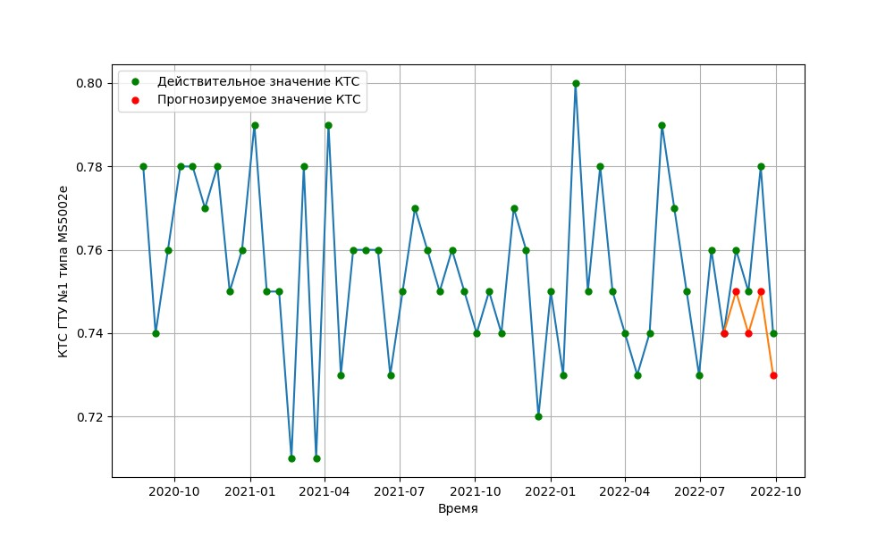
Результаты прогнозирования
ГТУ №1
Ошибка прогнозирования КТС ГТУ №2 полученная на тестовых данных:
$${MAPE}_{ГТУ №1}=\frac{1}{N}\sum_{t=1}^{N}{\frac{|y\left(t\right)−\tilde{y}\left(t\right)|}{y(t)}}∗100\%=17\%$$
Рисунок 6. Прогноз КТС для ГТУ №1

Slide 16
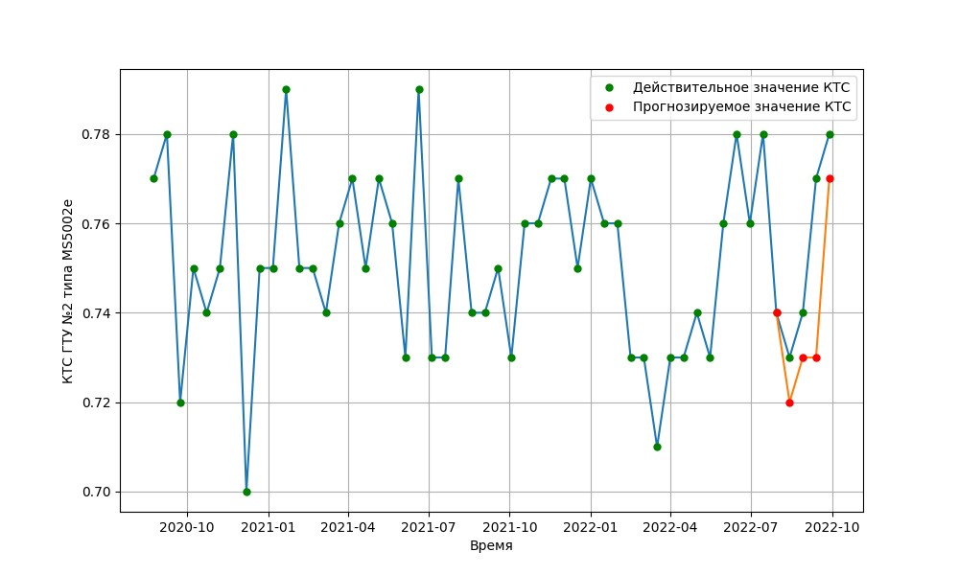
Результаты прогнозирования
ГТУ №2
Ошибка прогнозирования КТС ГТУ №2 полученная на тестовых данных:
$${MAPE}_{ГТУ №2}=\frac{1}{N}\sum_{t=1}^{N}{\frac{|y\left(t\right)−\tilde{y}\left(t\right)|}{y(t)}}∗100\%=11\%$$
Рисунок 6. Прогноз КТС для ГТУ №2

Slide 17
Принятие решений
Рекомендации сформулированы исходя из анализа журнала событий и предупредительных сообщений газотурбинной установки
Диапазон значений КТС | Мероприятия по поддержанию уровня эффективности
$$КТС≥0,72$$ | Продолжение эксплуатации в штатном режиме
$$0,67≤КТС<0,72$$ | Необходимо провести анализ снижения КТС и повторное обследования
$$КТС<0,67$$ | Принятие решения о ремонте
Таблица 4. Рекомендации по принятию решений

Slide 18
Вывод
Определены и апробированы методики нахождения эффективной мощности газотурбинной установки
Разработан алгоритм нахождения коэффициента технического состояния газотурбинной установки
Спрогнозированы значения КТС, найдены ошибки прогнозирования
Сформулированы меры принятия решения по полученным значениям КТС на основе журнала событий

Slide 19
Спасибо за внимание!

